Slide 1
中国软件杯项目答辩
资料沉淀
Forgenote
智能生成
个性化学习智能体系统
复习闭环
面向高校课程自主学习的资料沉淀、智能答疑与学习路径规划平台
Forgenote
赛题 A3｜答辩优化版｜2026.07

Slide 2

项目背景
标准化教学难以照顾学生差异
学生基础不同
统一节奏难以同时满足补基础、提能力和拓展学习需求。
资料分散难沉淀
课件、笔记、题目和问答记录缺少统一管理与复用入口。
自主学习缺少规划
学生知道要学习，却很难判断先学什么、练什么、怎么复盘。
Forgenote
02

Slide 3

项目背景
课后问题需要更及时、可靠的辅导
问题出现不定时
学生常在课后、复习或做题时遇到具体问题。
搜索结果难判断
普通搜索难以保证与课程资料一致，也缺少来源依据。
反馈难以连续
一次答疑如果不能沉淀，就很难转化为后续学习计划。
Forgenote
03

Slide 4
目的和内容
项目目标：让课程学习形成可追溯的智能闭环
目标一
目标二
构建可持续沉淀课程资料的智能学习工作台
形成可规划、可评估、可反馈的个性化学习路径
让学生把课件、笔记、资料与问答记录沉淀为长期可用的个人知识库。
通过画像、练习、推荐和评估，把一次性答疑变成持续学习支持。
Forgenote
04

Slide 5
项目功能流程
学习闭环从资料导入开始，并通过反馈持续迭代
01
资料导入
→
02
知识库构建
→
03
学情画像
→
04
RAG 问答
05
资源生成
→
06
路径规划
→
07
练习评估
→
08
反馈迭代
Web / Windows WebView 展示学习结果与任务状态
Forgenote
05

Slide 6
模块介绍
六维画像持续更新，让个性化有依据
专业背景 · 知识基础
来自首次对话、课程切换、问答与测验表现。
学习目标 · 认知风格
来自目标请求、讲解/练习/代码偏好与近期事件。
易错点 · 资源偏好
由错题、失败事件、资料采纳与资产使用增量更新。
Forgenote
06

Slide 7
模块介绍
9 个智能体按 6 个协作域分工，按模式动态路由
画像 + 课程结构
资源搜集
资源生成 + 练习
提取六维画像，梳理知识先修
查询、评分、去重，保留学生采纳权
生成七类资产与测验/代码实验
路径规划
辅导 + 评估
安全校验
按画像安排四阶段学习路径
定位错误，评估表现并建议下一步
核验来源、安全边界与输出质量
Forgenote
07

Slide 8
模块介绍
来源优先 + 空来源硬阻断：把防幻觉变成系统约束
来源优先
只用已接受来源构建上下文，并保留引用线索。
结构校验
Quiz、闪卡、导图与 Markdown 入库前校验修复。
硬阻断
已选来源无正文时返回空资产，不用模型常识补写。
Forgenote
08

Slide 9
模块介绍
系统架构围绕学习入口、AI 能力和数据沉淀展开
用户层
学生
↓
前端层
Next.js 学习工作台 / Windows WebView 桌面端
↓
服务层
FastAPI 接口、任务调度、学习记录管理
↓
AI 能力层
RAG、Embedding、多智能体、TTS/STT、图片生成
↓
数据层
SurrealDB、课程资料库、向量索引、画像与反馈记录
Forgenote
09

Slide 10
模块介绍
技术选型支撑模型分工、媒体合成与桌面交付
前端
后端
数据
AI
Next.js
学习工作台
Markdown 渲染
任务进度反馈
FastAPI
接口服务
任务调度
Docker 部署
SurrealDB
资料索引
画像记录
练习反馈
OpenAI 兼容协议
文本 / 图片 / TTS
RAG / Embedding
FFmpeg 本地视频合成
Forgenote
10

Slide 11
模块介绍
创新聚焦可追溯、可个性化、可验证、可扩展
画像即来源
6 维画像可查、可改、可随学更新。
9 角色模式路由
chat / collect / generate 只激活必要角色。
真实语音时间轴讲解视频
脚本同步给出视觉提示；图片与中文字幕按 TTS 时间点由 FFmpeg 合成 MP4。
Forgenote
11

Slide 12
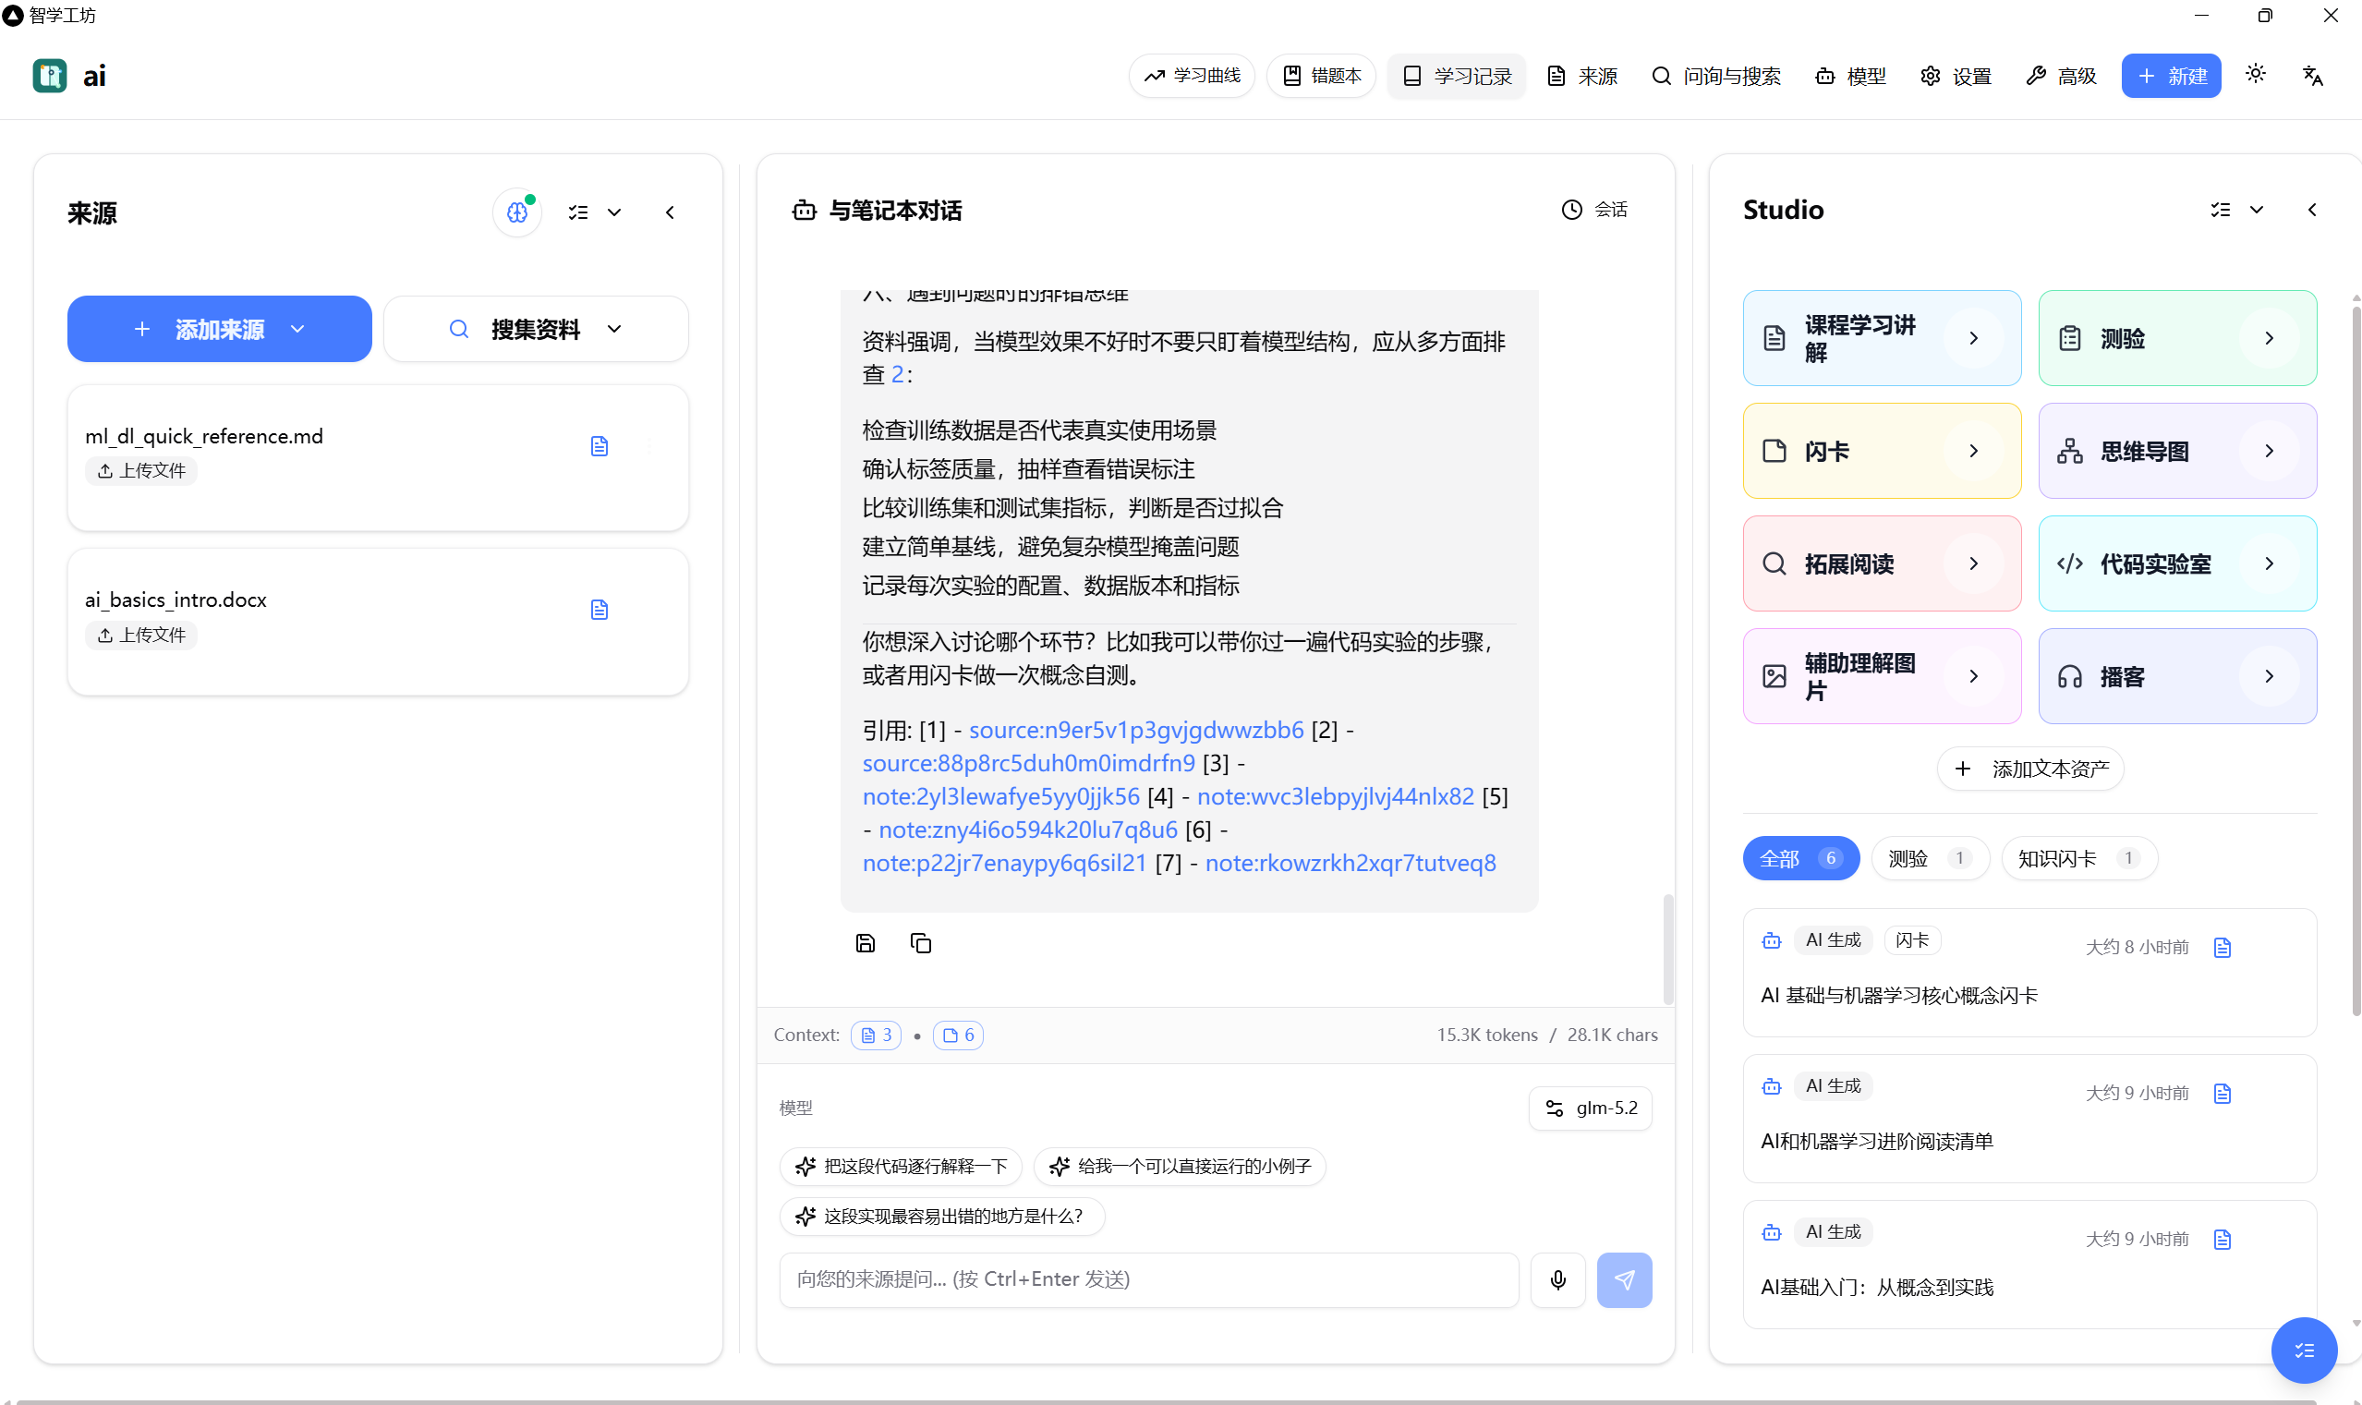
效果展示
工作台展示：来源、问答与 Studio 并行协作
来源管理
资料问答
Studio 资产
引用依据
Forgenote
12

Slide 13
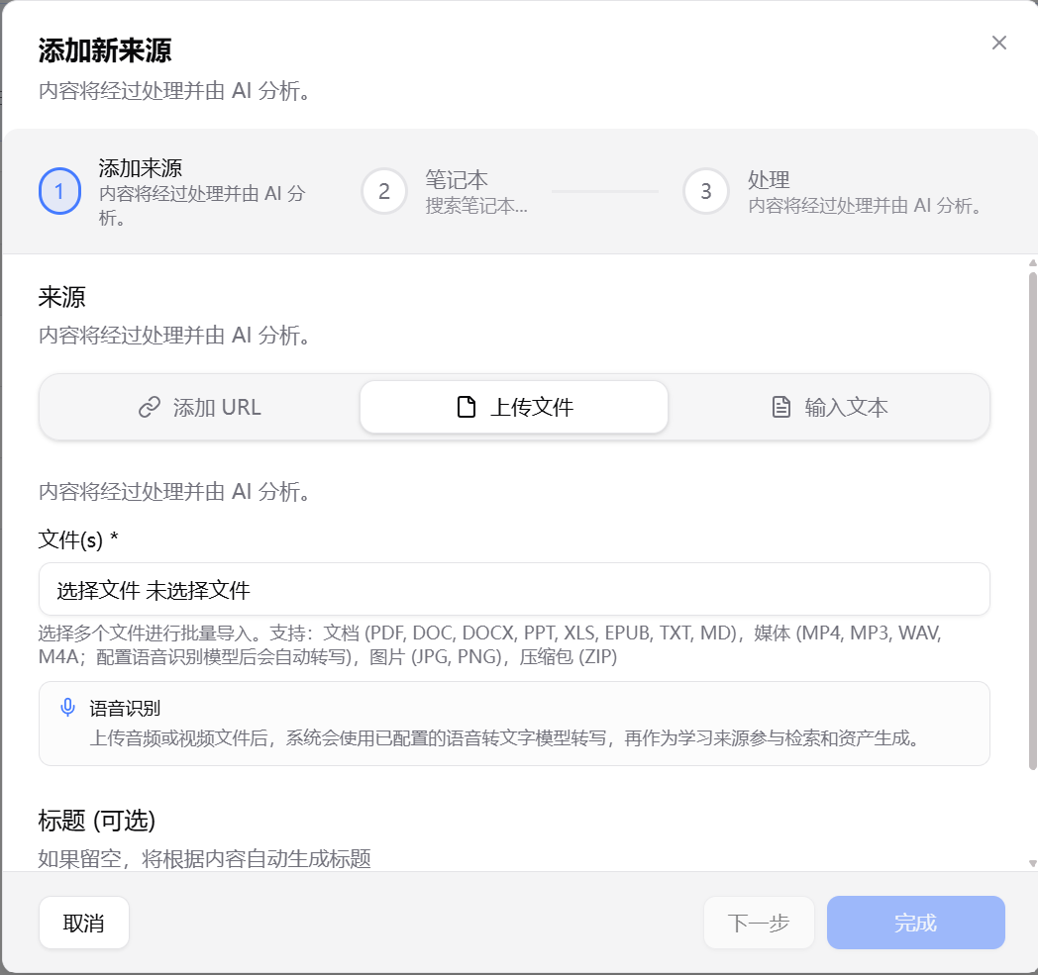
效果展示
来源添加展示：多格式资料进入知识库
上传文件
添加 URL
输入文本
语音识别
Forgenote
13

Slide 14
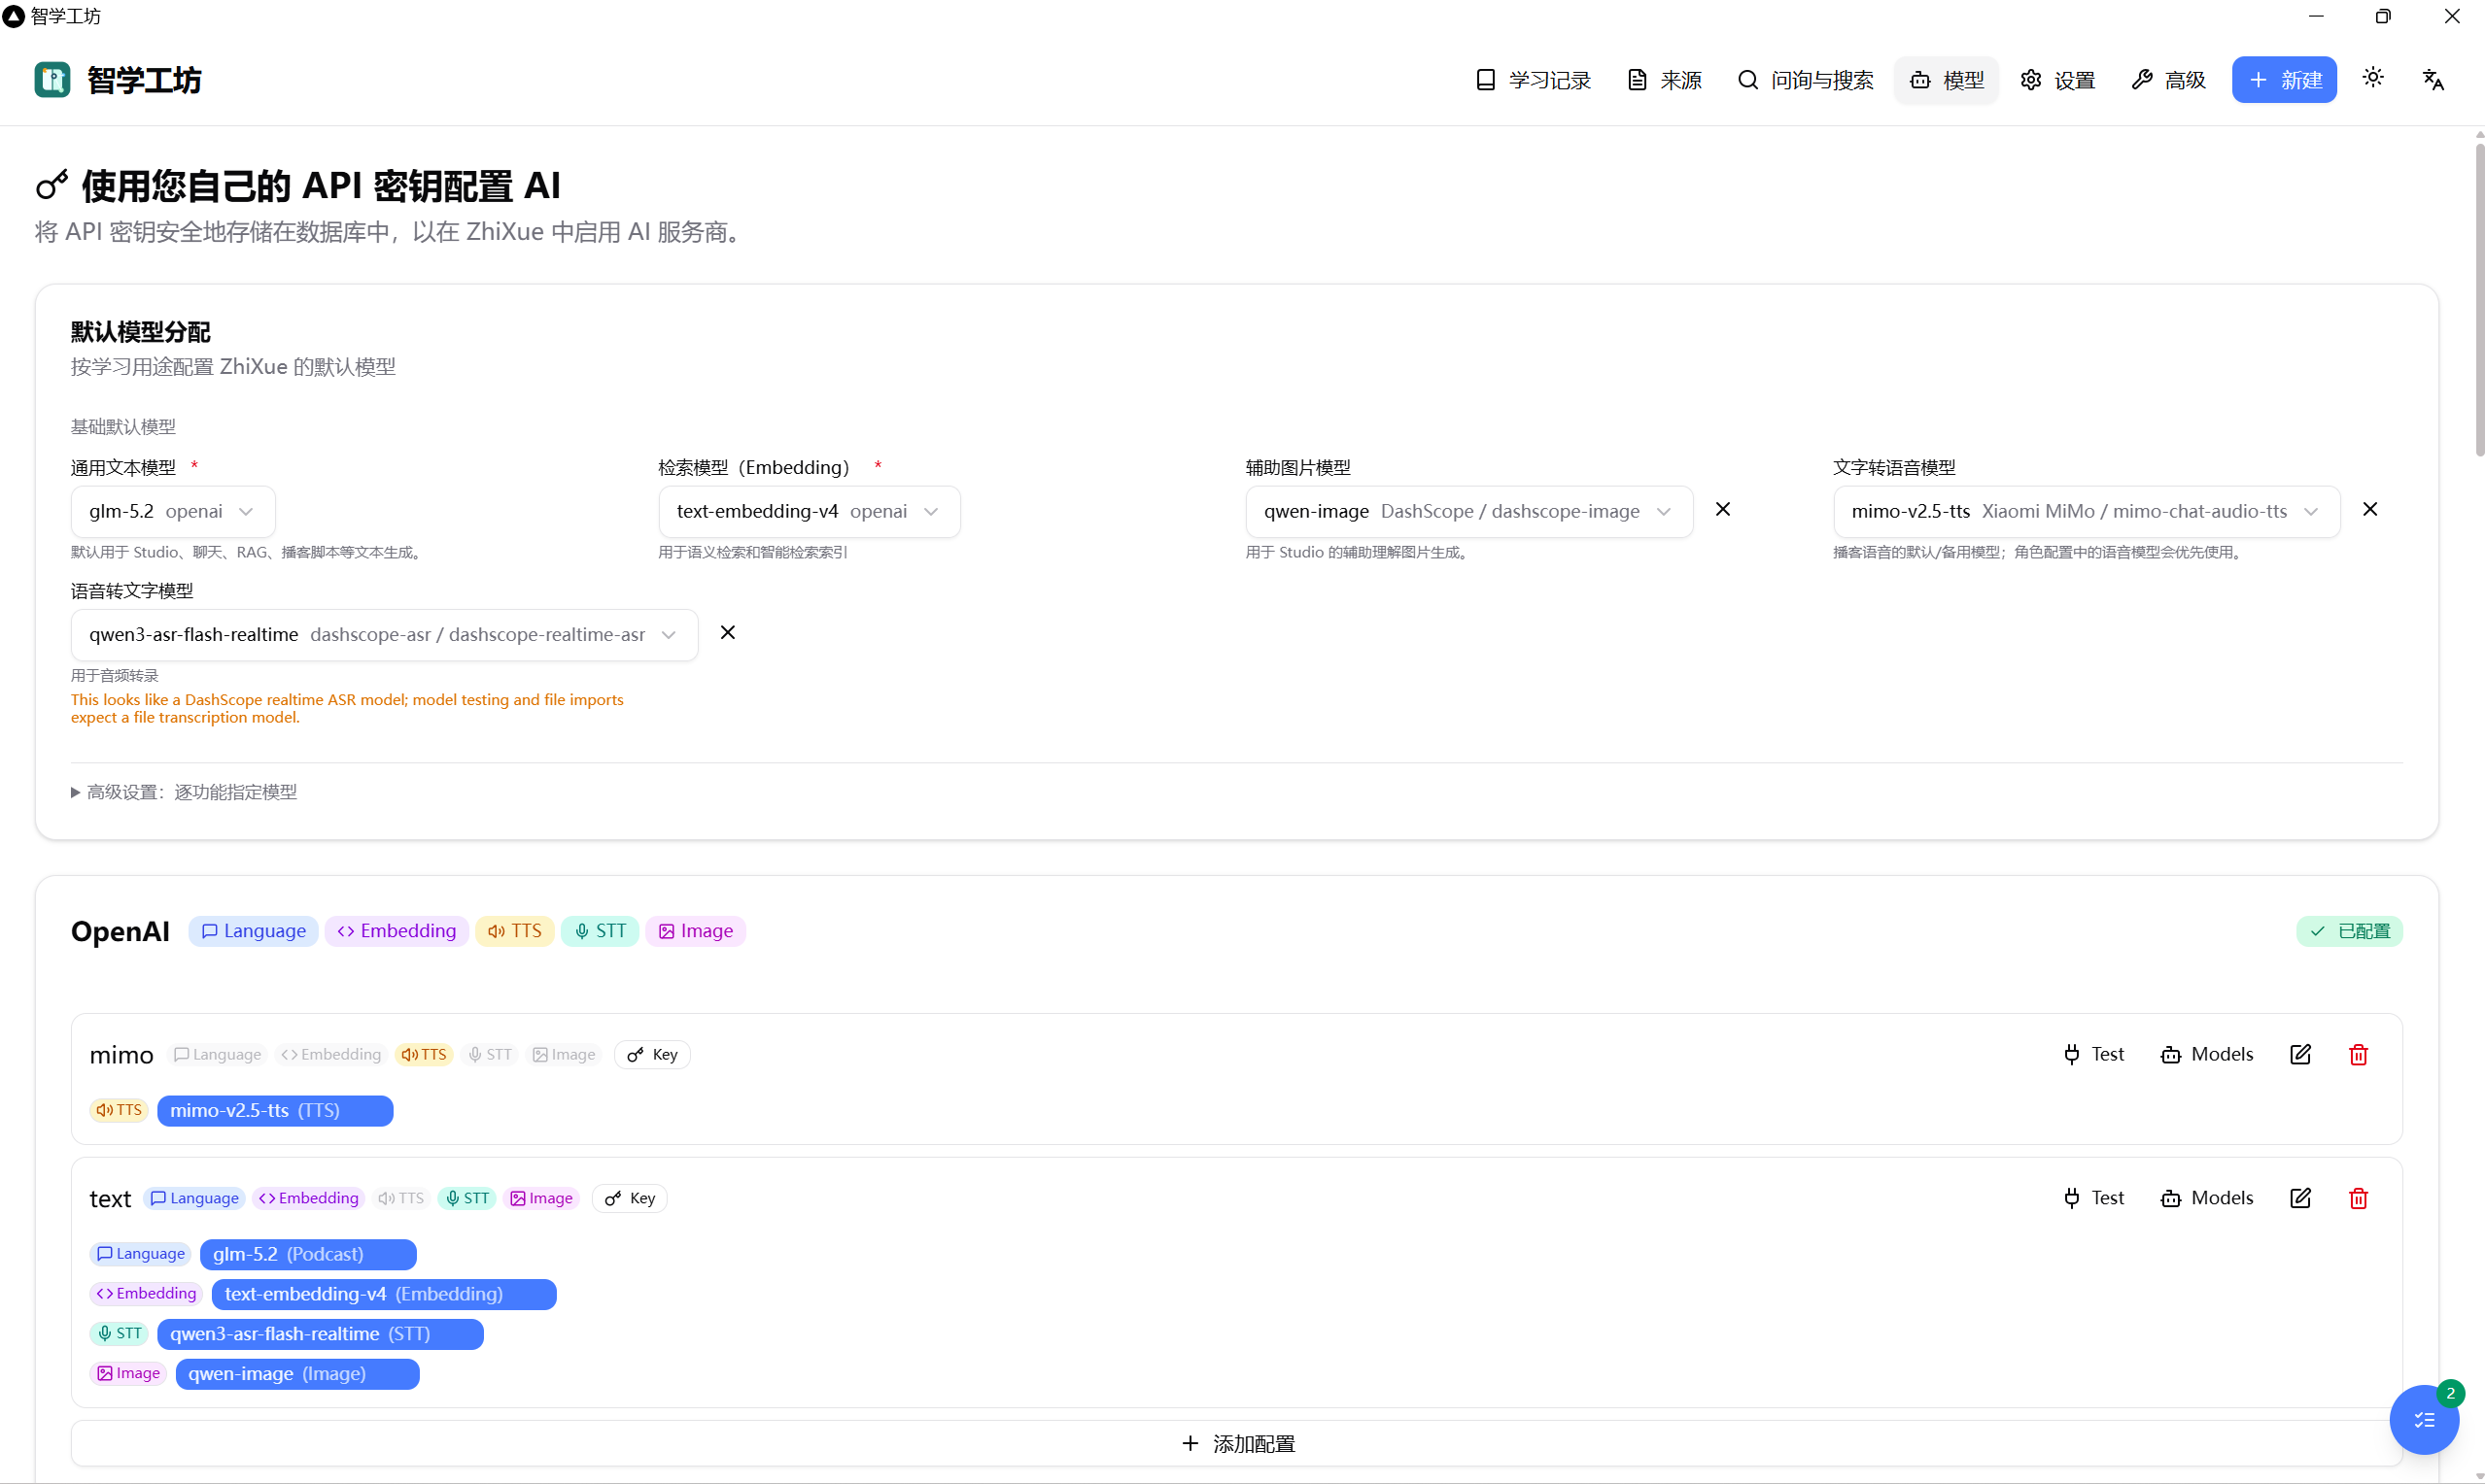
效果展示
模型配置展示：多模型能力按学习用途分配
文本模型
Embedding
图片模型
TTS / STT
Forgenote
14

Slide 15
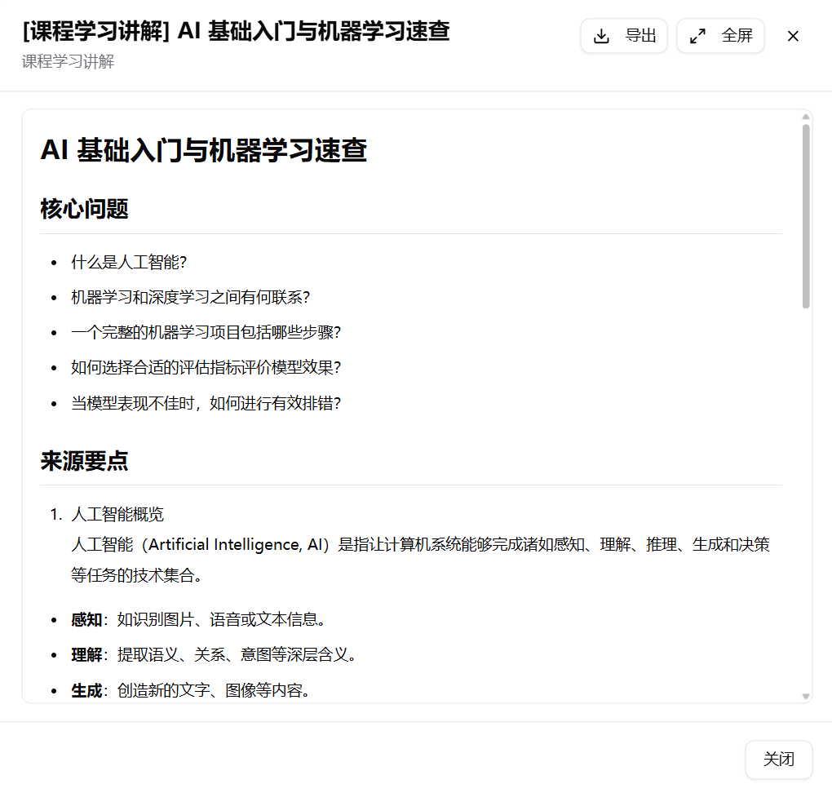
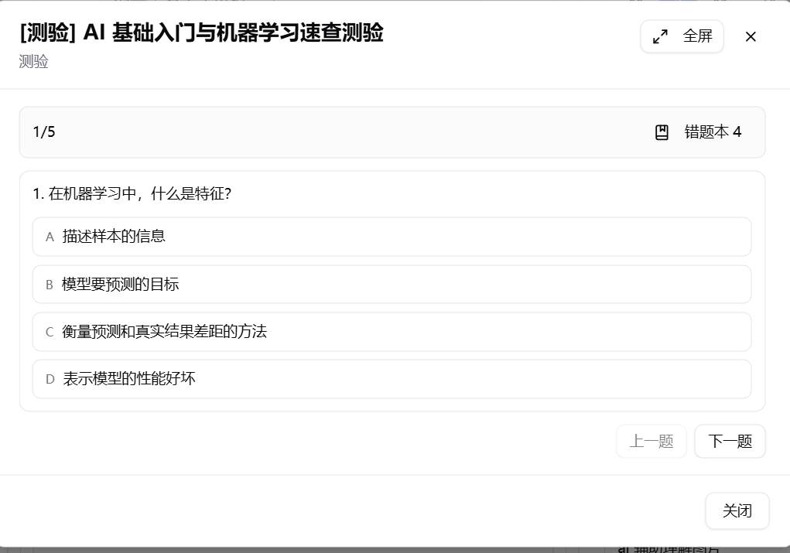
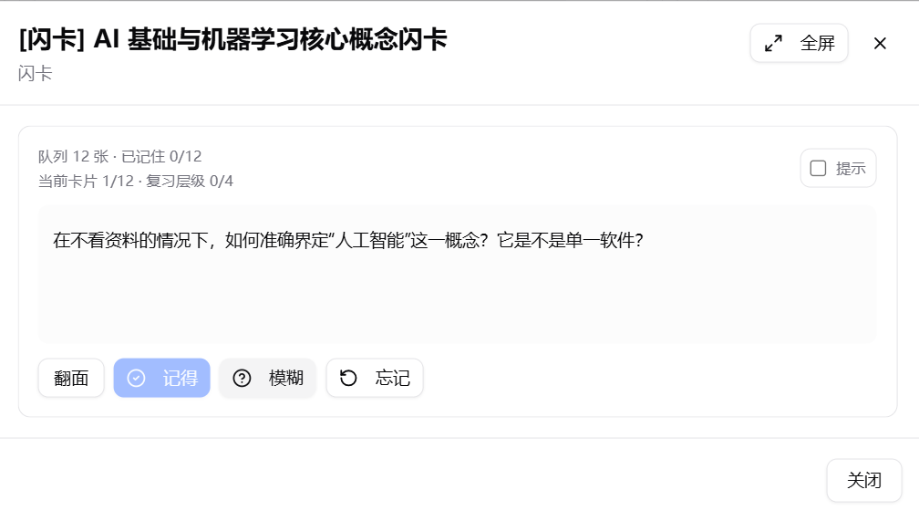
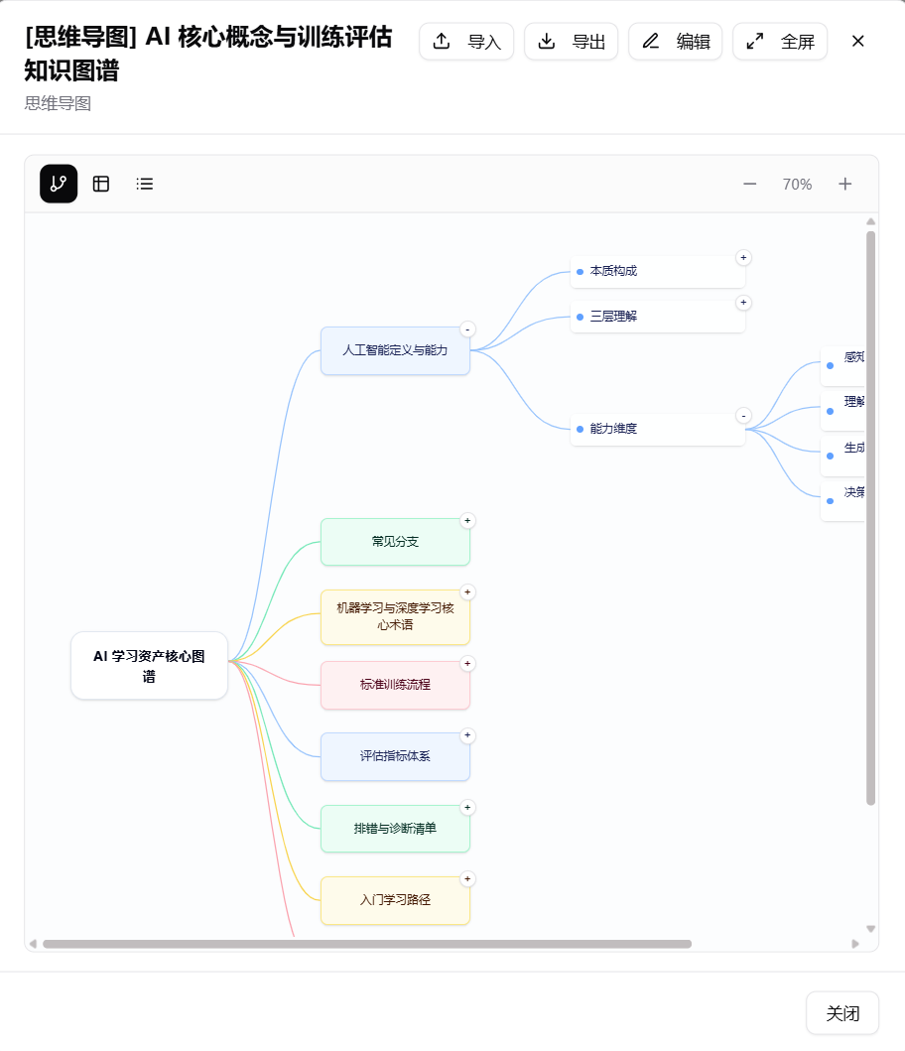
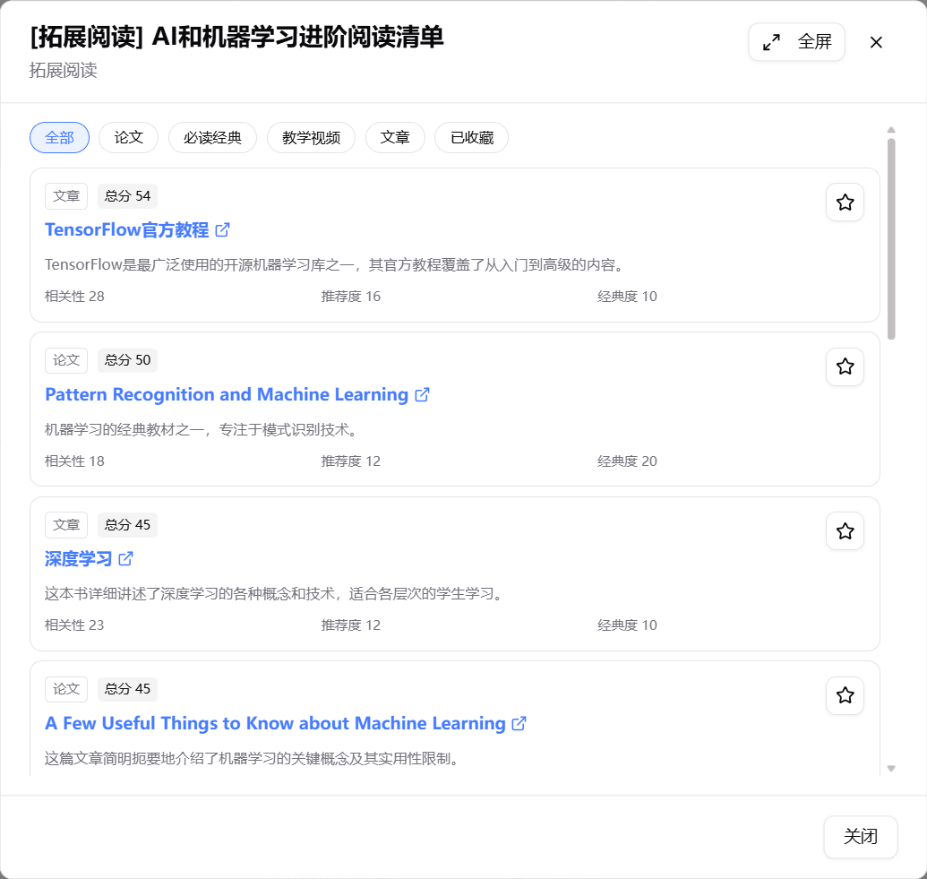
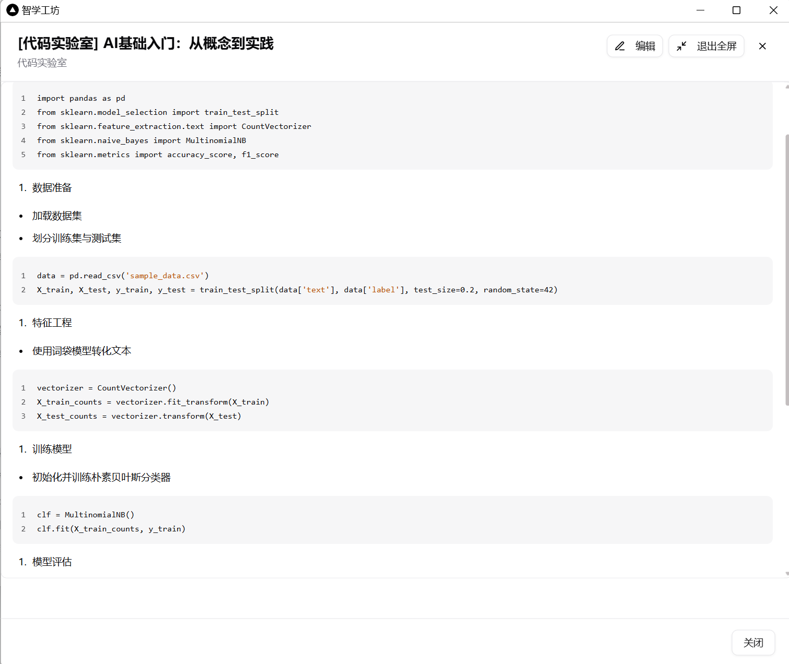
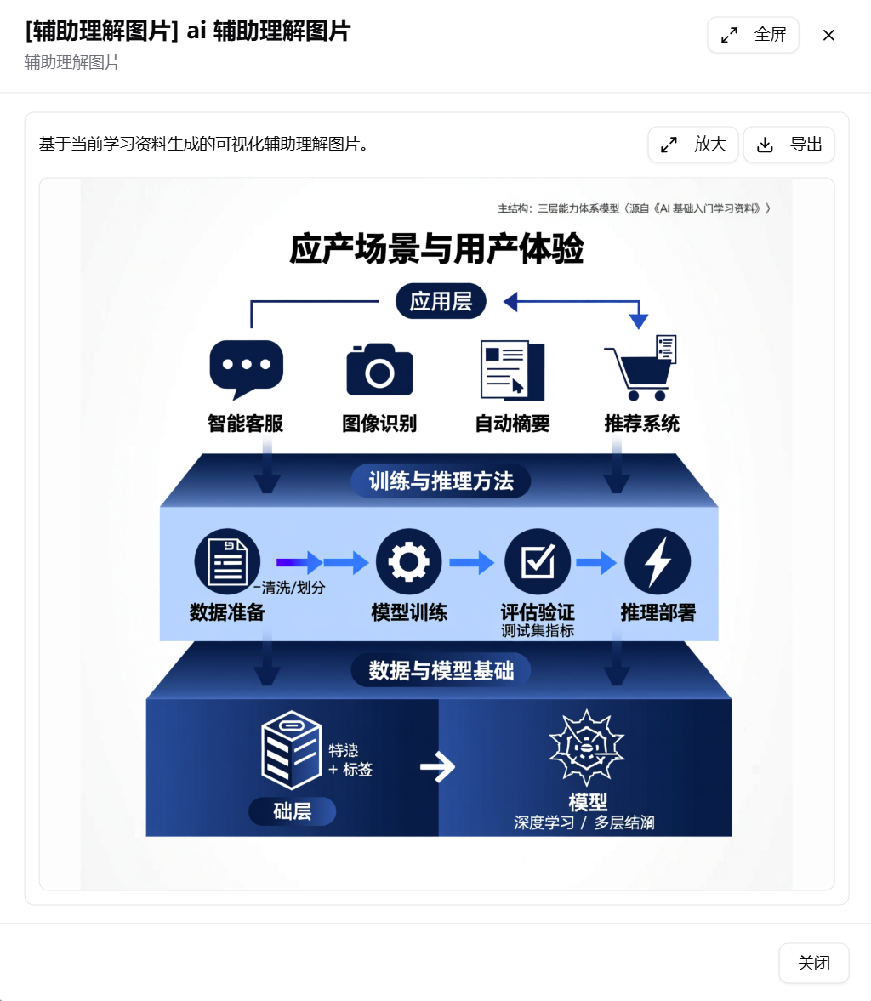
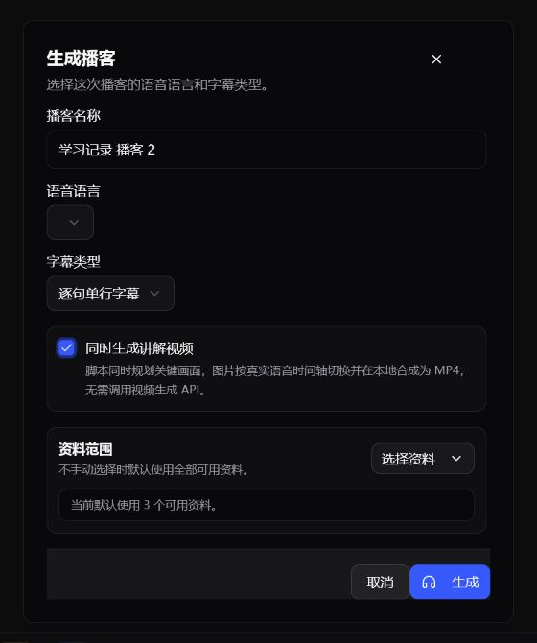
效果展示
Studio 展示：7 类编排资产 + 播客 / 讲解视频管线
7 类资产共享画像与来源约束；播客脚本同步规划关键画面，并按真实语音时间轴合成带中文字幕的本地 MP4。
课程学习讲解
测试
闪卡
思维导图
扩展阅读
代码实验室
辅助图片理解
播客 / 讲解视频
Forgenote
15

Slide 16
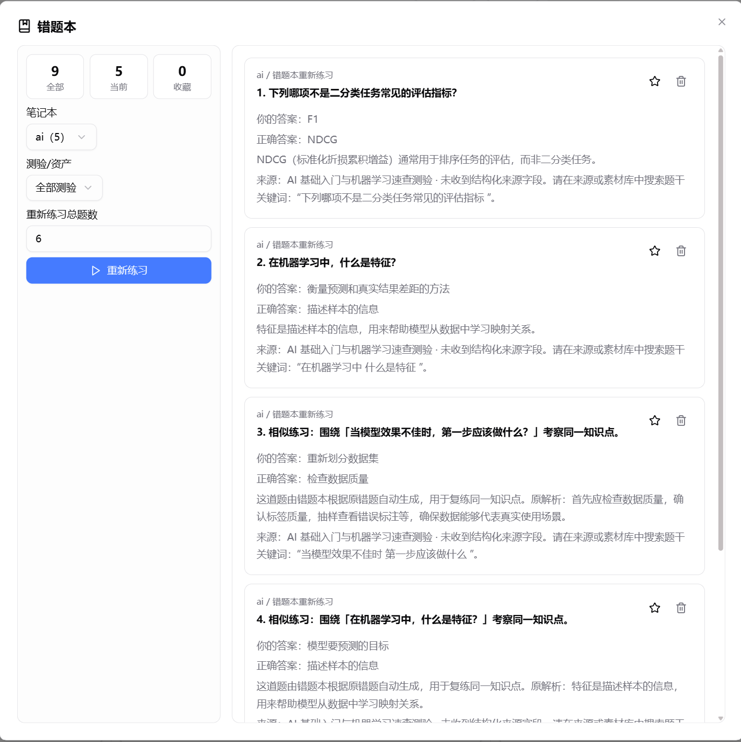
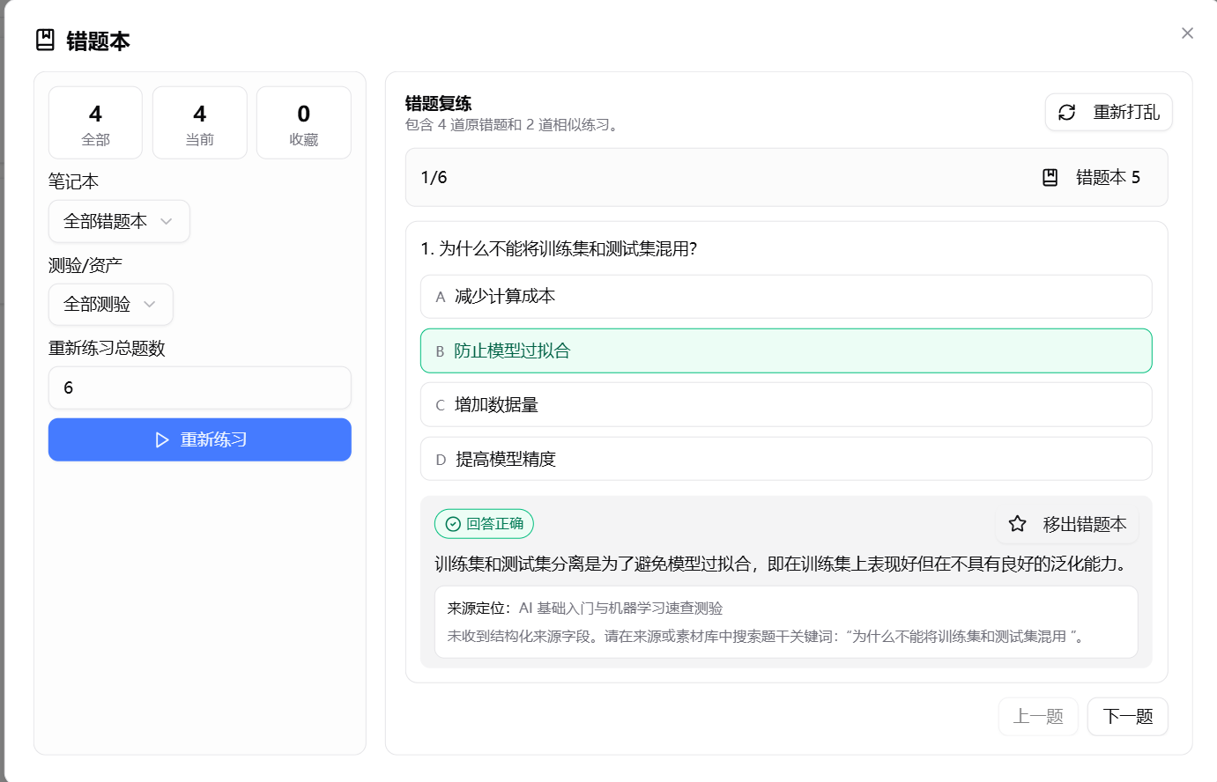
效果展示
错题本展示：错题自动沉淀并进入再练习
系统把测验中的薄弱点沉淀为可筛选、可收藏、可复练的错题资产。
错题沉淀与筛选
重新练习与解析反馈
统计全部/当前/收藏错题，按笔记本和测验资产定位来源。
支持原题复练、相似练习、正确答案解析和错题本移出。
Forgenote
16

Slide 17
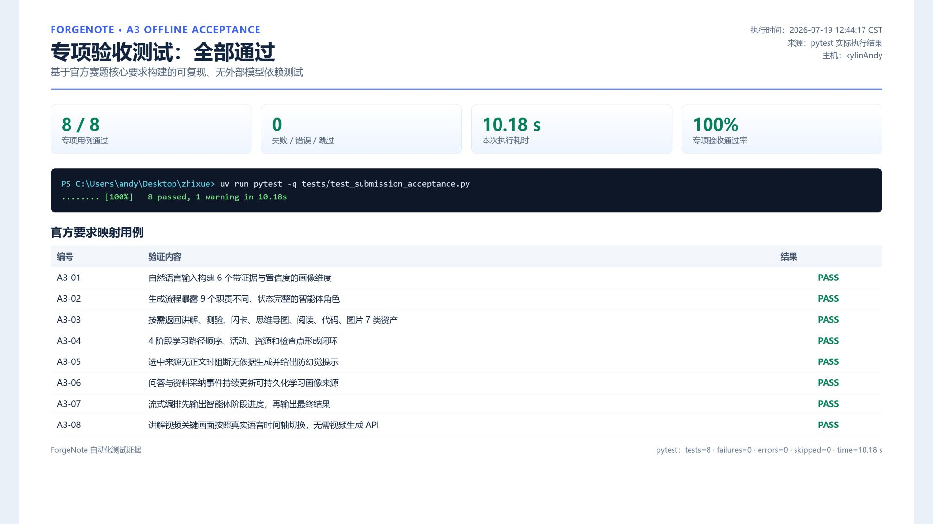
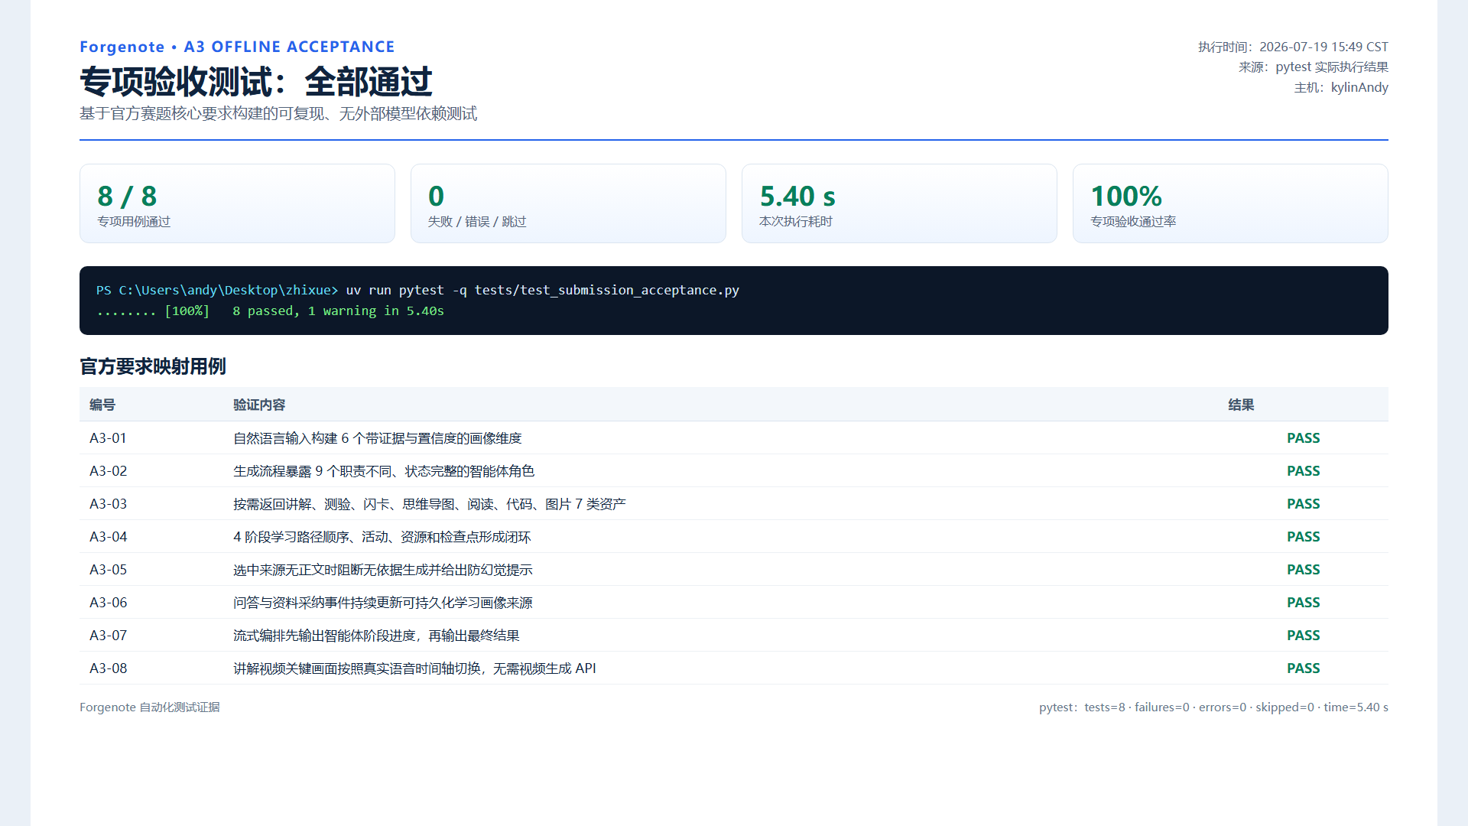
效果展示
真实测试证据：A3 8 / 8、讲解视频 11 / 11 通过
A3 专项 8 / 8
视频专项 11 / 11
后端 285 passed
前端 55 tests passed
Forgenote
17

Slide 18
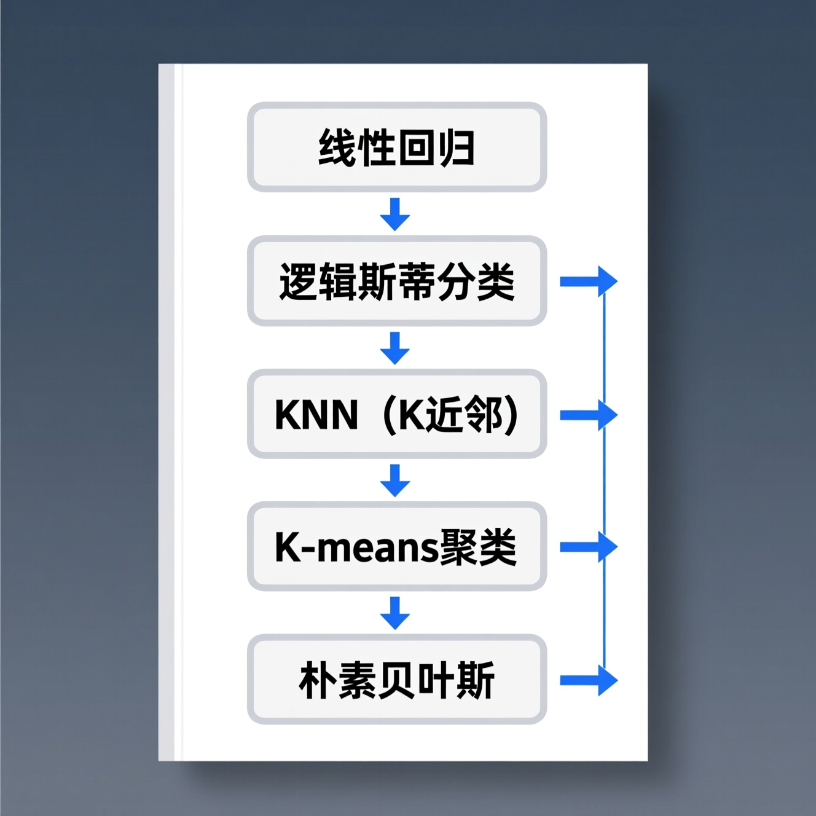
效果展示
真实课程样例：播客与带字幕讲解视频可直接播放
▶ 播放视频（含字幕）
▶ 播放播客（16:30）
关键画面 9 张
中文字幕 122 条
Forgenote
18

Slide 19
让 AI 生成进入学习闭环
可追溯 · 可个性化 · 可验证 · 可持续反馈
Forgenote｜A3 个性化资源生成与学习多智能体系统
Forgenote
19

